Slide 1
Chapter 13 제네릭

Slide 2
13.1 제네릭이란?
13.2 제네릭 타입
13.3 제네릭 메소드
13.4 제한된 타입 파라미터
13.5 와일드카드 타입 파라미터

Slide 3
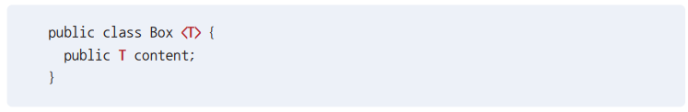
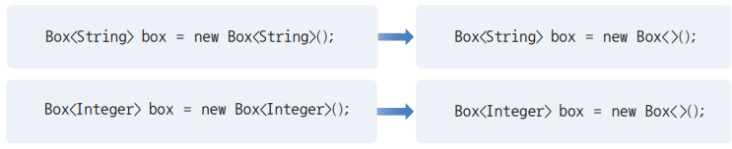
13.1 제네릭이란?
제네릭
결정되지 않은 타입을 파라미터로 처리하고 실제 사용할 때 파라미터를 구체적인 타입으로 대체시키는 기능
<T>는 T가 타입 파라미터임을 뜻하는 기호. 타입이 필요한 자리에 T를 사용할 수 있음을 알려줌

Slide 4

13.2 제네릭 타입
제네릭 타입
결정되지 않은 타입을 파라미터로 가지는 클래스와 인터페이스
선언부에 ‘< >’ 부호가 붙고 그 사이에 타입 파라미터들이 위치
타입 파라미터는 일반적으로 대문자 알파벳 한 글자로 표현
외부에서 제네릭 타입을 사용하려면 타입 파라미터에 구체적인 타입을 지정. 지정하지 않으면 Object 타입이 암묵적으로 사용

Slide 5
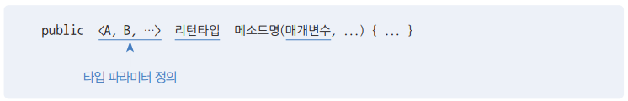

13.3 제네릭 메소드
제네릭 메소드
타입 피라미터를 가지고 있는 메소드. 타입 파라미터가 메소드 선언부에 정의
리턴 타입 앞에 < > 기호 추가하고 타입 파라미터 정의 후 리턴 타입과 매개변수 타입에서 사용
타입 파라미터 T는 매개값의 타입에 따라 컴파일 과정에서 구체적인 타입으로 대체

Slide 6
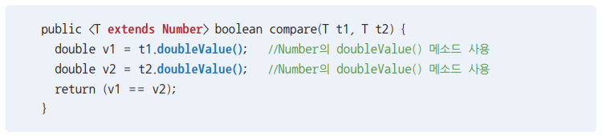
13.4 제한된 타입 파라미터
제한된 타입 파라미터
모든 타입으로 대체할 수 없고, 특정 타입과 자식 또는 구현 관계에 있는 타입만 대체할 수 있는 타입 파라미터
상위 타입은 클래스뿐만 아니라 인터페이스도 가능

Slide 7
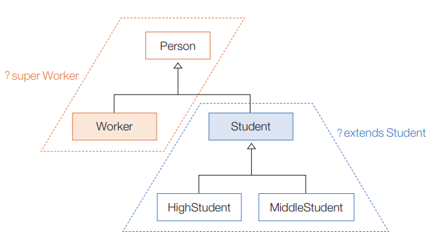



13.5 와일드카드 타입 파라미터
와일드카드 타입 파라미터
제네릭 타입을 매개값이나 리턴 타입으로 사용할 때 범위에 있는 모든 타입으로 대체할 수 있는 타입 파라미터. ?로 표시

